Slide 1
Deep Q Learning (DQN)
Raffael Bolla Di Lorenzo
@raffaelbdl
Reinforcement Learning: An Introduction Richard S. Sutton and Andrew G. Barto
RAIL : https://youtube.com/playlist?list=PL_iWQOsE6TfURIIhCrlt-wj9ByIVpbfGc

Slide 2
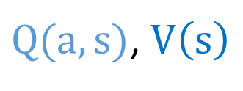
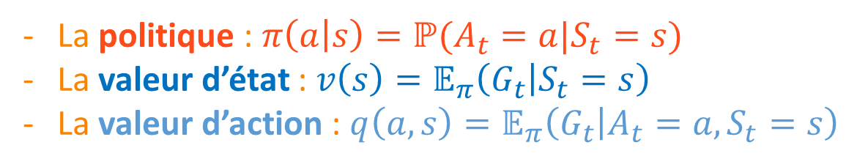
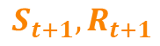
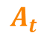
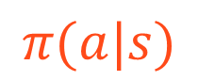
Résumé
Agent
$Q(a,s)$, $V\left(s\right)$
$$A_{t}$$
On apprend le modèle
On estime le gain
Environnement
$$S_{t+1}, R_{t+1}$$
On interagit avec l’environnement
On améliore la politique
La politique : $π\left(a | s\right)=ℙ(A_{t}=a|S_{t}=s)$
La valeur d’état : $v\left(s\right)=𝔼_{π}\left(G_{t} | S_{t}=s\right)$
La valeur d’action : $q\left(a,s\right)=𝔼_{π}\left(G_{t} | A_{t}=a,S_{t}=s\right)$
$$π(a|s)$$

Slide 3
Le Deep Q Learning
Pensé par Chris Watkins en 1989
2013 : Playing Atari with Deep Reinforcement Learning
(David Silver <3)
Approche très intuitive de l’apprentissage par renforcement (presque autant que les K machines à sous)

Slide 4
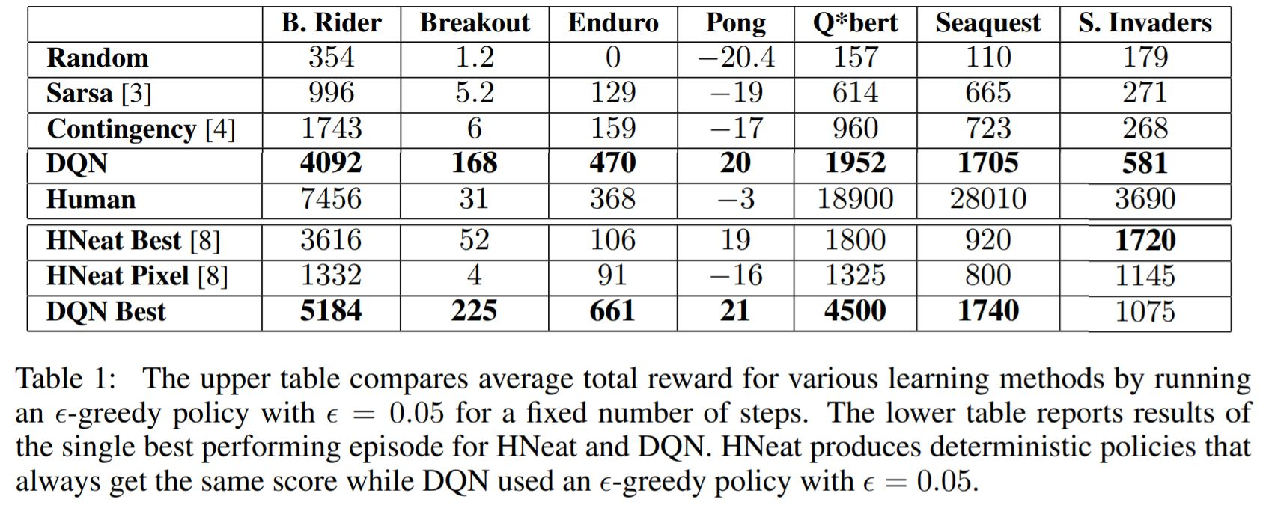
Le Deep Q Learning
Playing Atari with Deep Reinforcement Learning, DeepMind

Slide 5
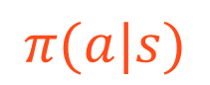
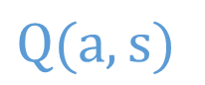
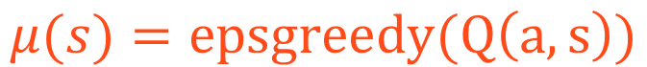
Le Deep Q Learning
Idée :
$$Q(a,s)$$
On n’apprend plus la politique, l’objectif est de maximiser la valeur d’action.
« Dans chaque état, on veut prendre l’action qui maximise la somme des récompenses futures »
On va donc utiliser la valeur d’action comme on le faisait pour les K machines à sous !
On apprend le modèle
On interagit avec l’environnement
On améliore la politique
$$π(a|s)$$
$$μ(s)=epsgreedy(Q\left(a,s\right))$$

Slide 6
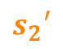
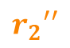
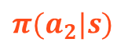
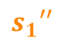
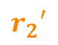
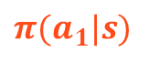
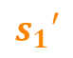
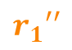
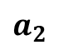
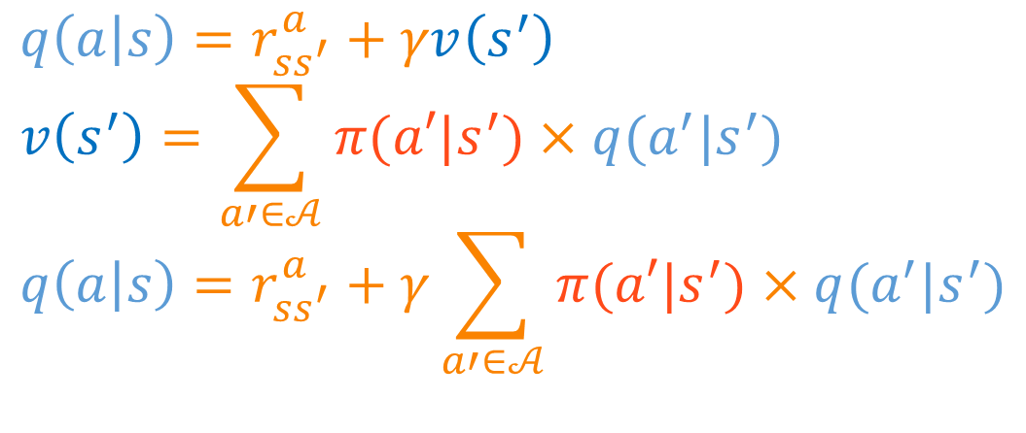
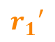
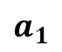
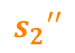
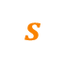
En application
$$s$$
En pratique on ne connait pas le modèle
Mais on peut tenter de l’apprendre par l’expérience !
$$π(a_{1}|s)$$
$$π(a_{2}|s)$$
$$a_{1}$$
$$a_{2}$$
$$q\left(a | s\right)=r_{ss^{′}}^{a}+γv\left(s^{′}\right)$$
$$v\left(s^{′}\right)=\sum_{a′∈𝒜}{π(a′|s^{′})×q(a^{′}|s^{′})}$$
$$q\left(a | s\right)=r_{ss^{′}}^{a}+γ\sum_{a′∈𝒜}{π(a′|s^{′})×q(a^{′}|s^{′})}$$
$$r_{1}′$$
$$r_{1}′′$$
$$r_{2}′$$
$$r_{2}′′$$
$$s_{1}′$$
$$s_{1}′′$$
$$s_{2}′$$
$$s_{2}′′$$

Slide 7
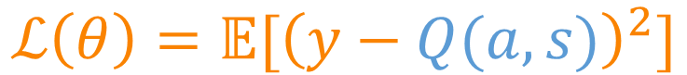
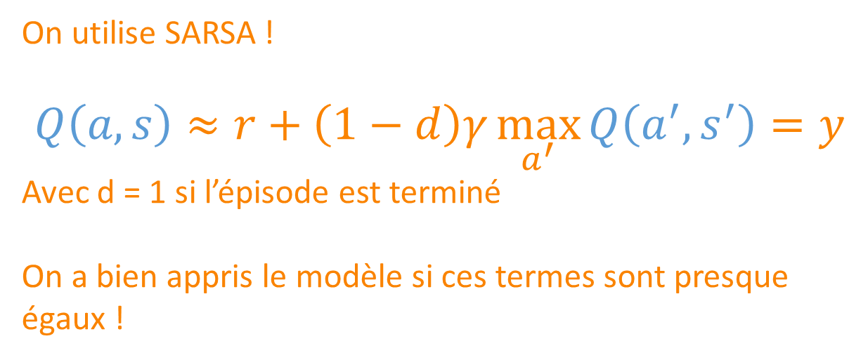
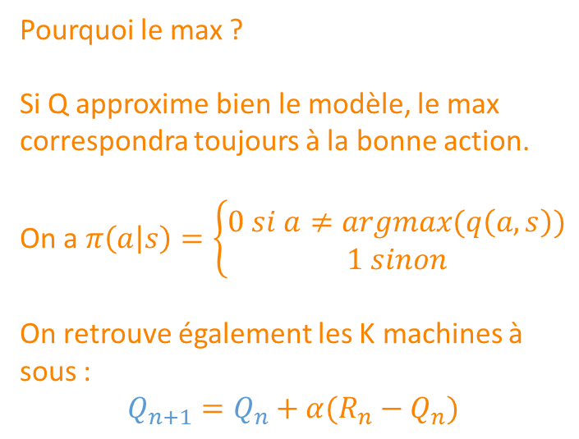
Le Deep Q Learning
Comment apprendre le modèle ?
Playing Atari with Deep Reinforcement Learning, DeepMind
On utilise SARSA !
$$Q\left(a,s\right)≈r+\left(1−d\right)γ\max_{a^{′}}{Q\left(a^{′},s^{′}\right)}=y$$
Avec d = 1 si l’épisode est terminé
On a bien appris le modèle si ces termes sont presque égaux !
Pourquoi le max ?
Si Q approxime bien le modèle, le max correspondra toujours à la bonne action.
On a $π\left(a | s\right)=\left\{\begin{aligned}0 si a≠argmax(q\left(a,s\right)) \\ 1 sinon\end{aligned}\right.$
On retrouve également les K machines à sous :
$$Q_{n+1}=Q_{n}+α(R_{n}−Q_{n})$$
$$ℒ\left(θ\right)=𝔼[{\left(y−Q(a,s)\right)}^{2}]$$

Slide 8

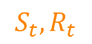
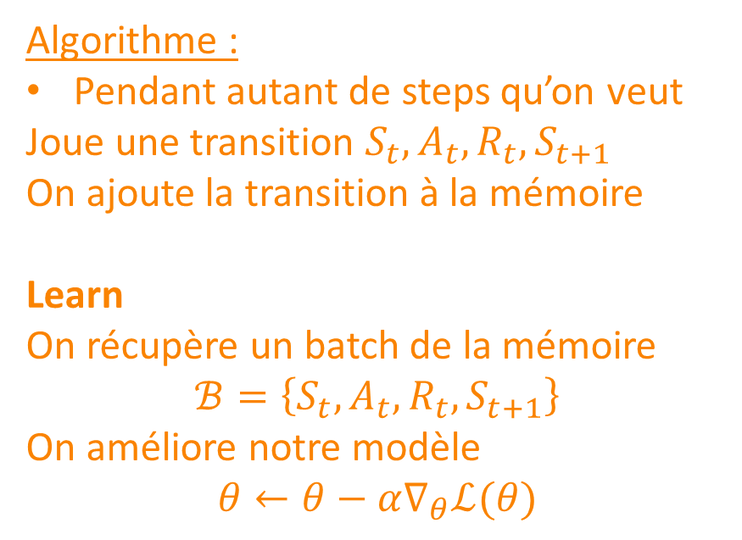
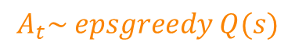
Le Deep Q Learning
Algorithme :
Pendant autant de steps qu’on veut
Joue une transition $S_{t}, A_{t}, R_{t}, S_{t+1}$
On ajoute la transition à la mémoire
Learn
On récupère un batch de la mémoire
$$ℬ=\left\{S_{t}, A_{t}, R_{t},S_{t+1}\right\}$$
On améliore notre modèle
$$θ←θ−α∇_{θ}ℒ(θ)$$
$$θ←θ−α∇_{θ}ℒ(θ)$$
$$ℒ(θ)=𝔼[{\left(y−Q\left(a,s\right)\right)}^{2}]$$
MEMORY
ENV
$$A_{t}\sim epsgreedy Q(s)$$
$$S_{t}, R_{t}$$

Slide 9
Le Deep Q Learning
SARSA : « on apprend de chaque action »
-> il faut estimer le gain futur
Off Policy : on garde une mémoire pleine
Déterministe : on apprend un modèle
Q Learning

Slide 10
SARSA : Avantages & Inconvénients
Avantages :
-> On peut apprendre en continu (adapté à des épisodes « infinis »)
Inconvénients :
-> Notre estimateur est biaisé (on utilise notre propre approximation dans l’apprentissage, on peut être à côté de la plaque)
Cas d’utilisations :
-> Si chaque action rapporte une récompense on peut apprendre de chaque transition

Slide 11
OffPolicy : Avantages & Inconvénients
Avantages :
-> Sample efficiency (on peut réutiliser les expériences car on apprend le modèle et non la politique)
Inconvénients :
-> Il peut être dur à apprendre dans un environnement complexe
Cas d’utilisations :
-> Si on ne peut pas réaliser beaucoup d’observations (robotique)
-> Si on veut pouvoir apprendre de l’expérience d’autres agents/robots

Slide 12
À VOS ORDIS

